Slide 1

Веселая неделя
«Как мы провели новогодние каникулы»
Младшая группа
.

Slide 2

Цель каникул:
организовать продуманный активный отдых детей;
психологическую и умственную нагрузку на детский организм;
способствовать развитию творческой инициативы детей и родителей.

Slide 3
С новым годом, с новым годом!
Игр побольше озорных.
Горки, санки и неделю
Новогодних выходных!

Slide 4
Вот и отшумели самые любимые всеми новогодние праздники.
Наступили зимние каникулы - самая веселая, самая чудесная, самая счастливая пора!

Slide 5
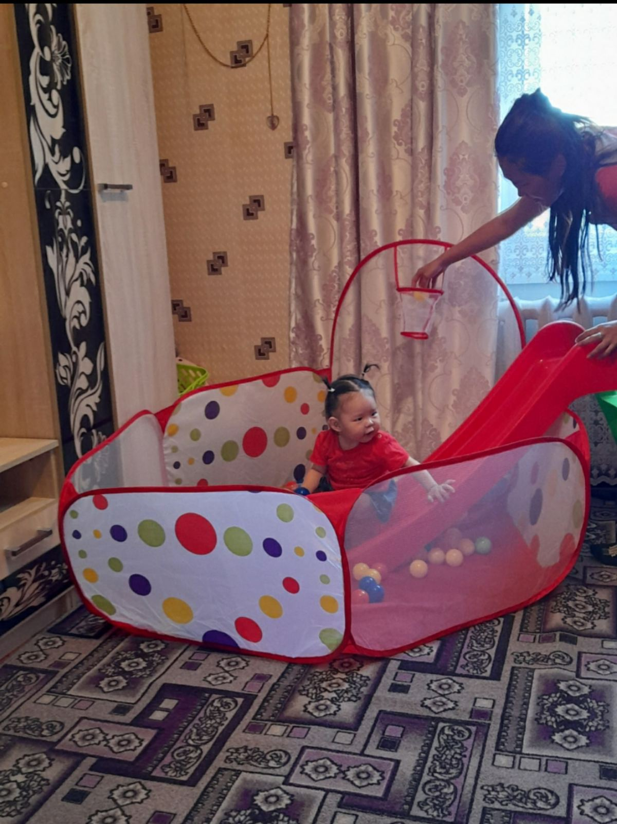
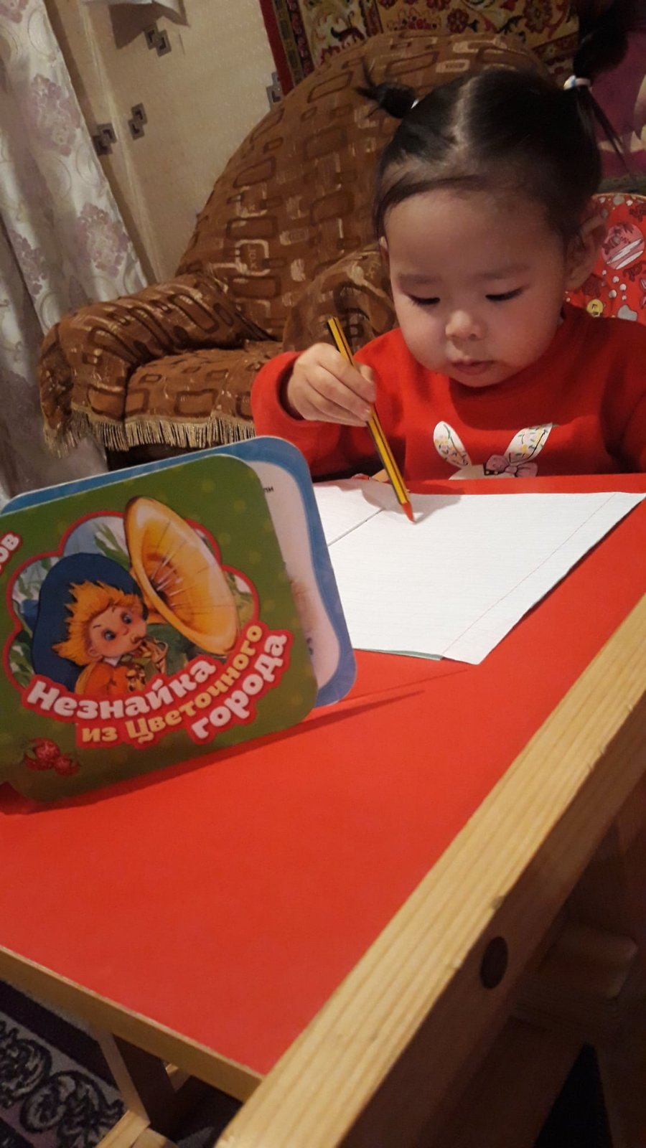
Идам Дияна

Slide 6
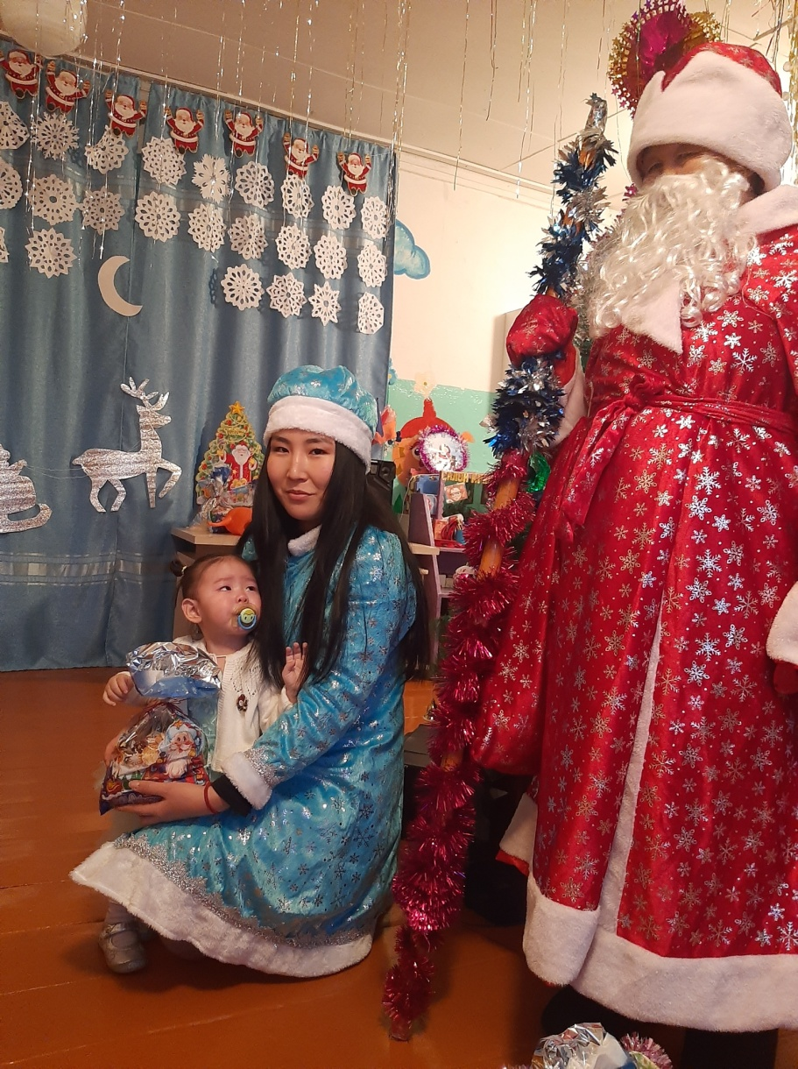
Ах, спасибо, Дед Мороз, За твои подарки, Расцелуем мы тебя, Будет тебе жарко!

Slide 7
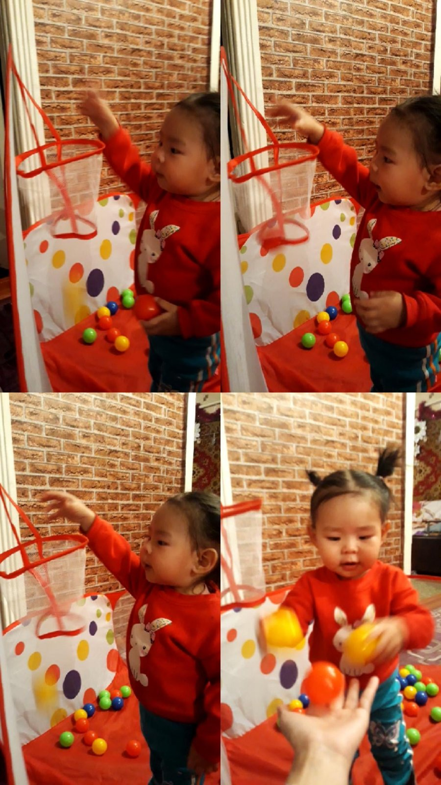
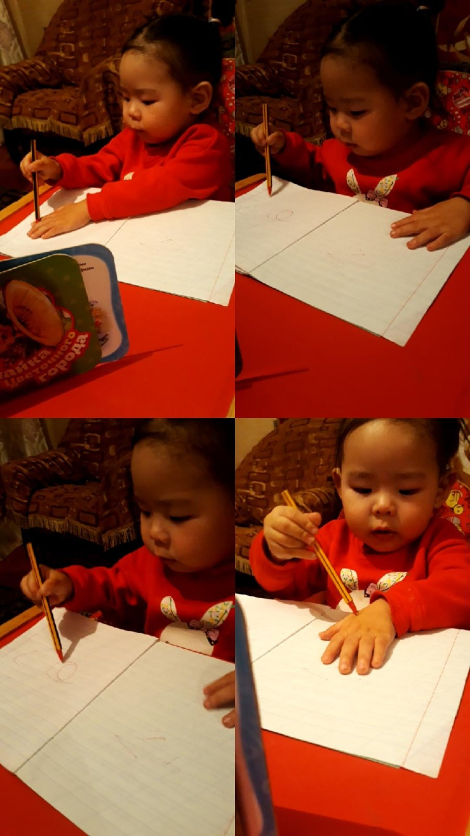
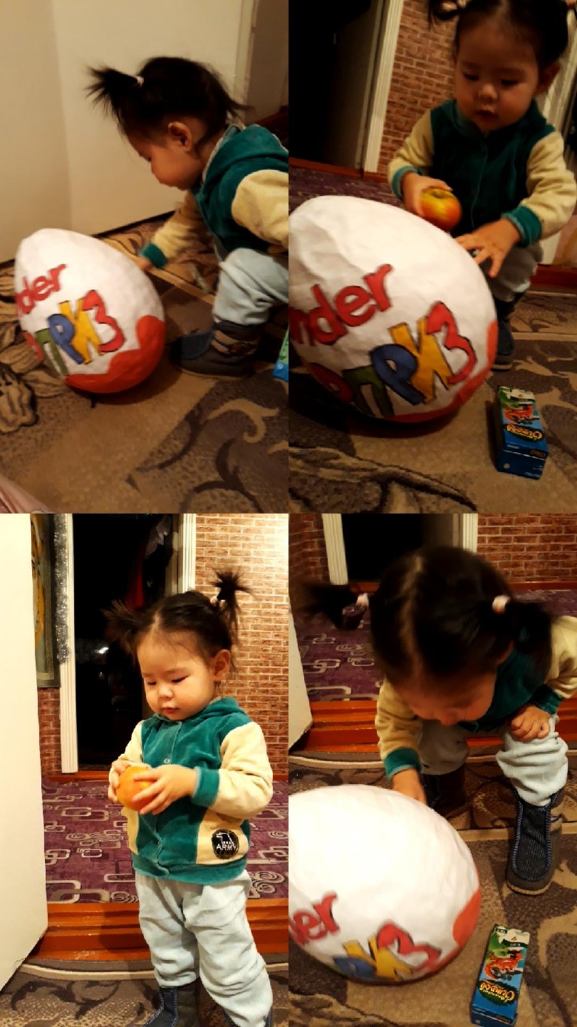

Slide 8
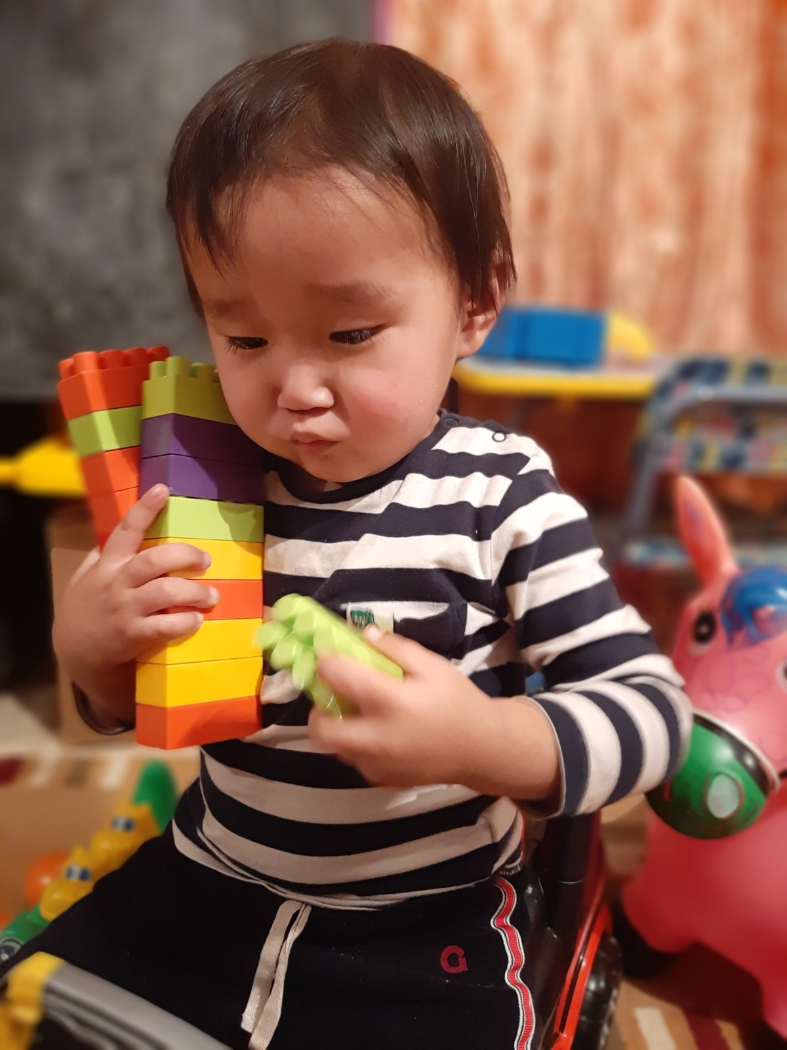
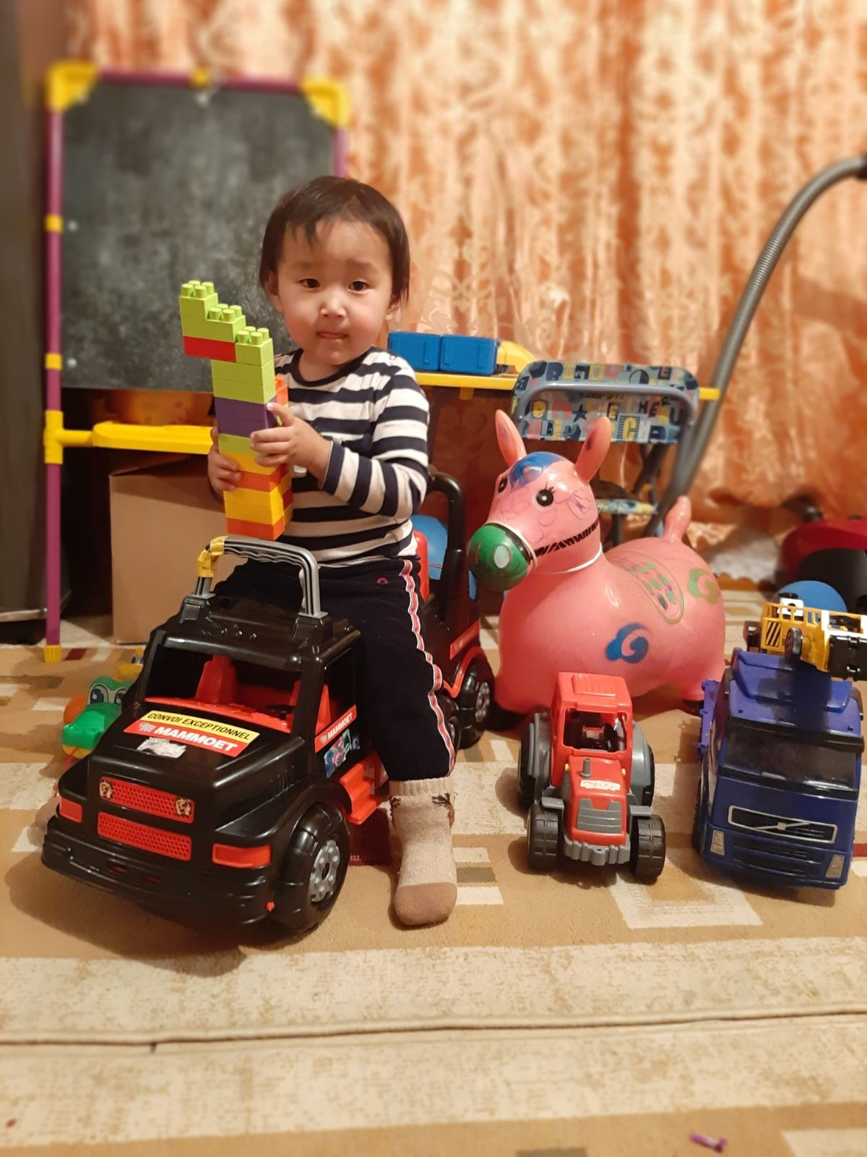
Чажытмаа Эрдим

Slide 9
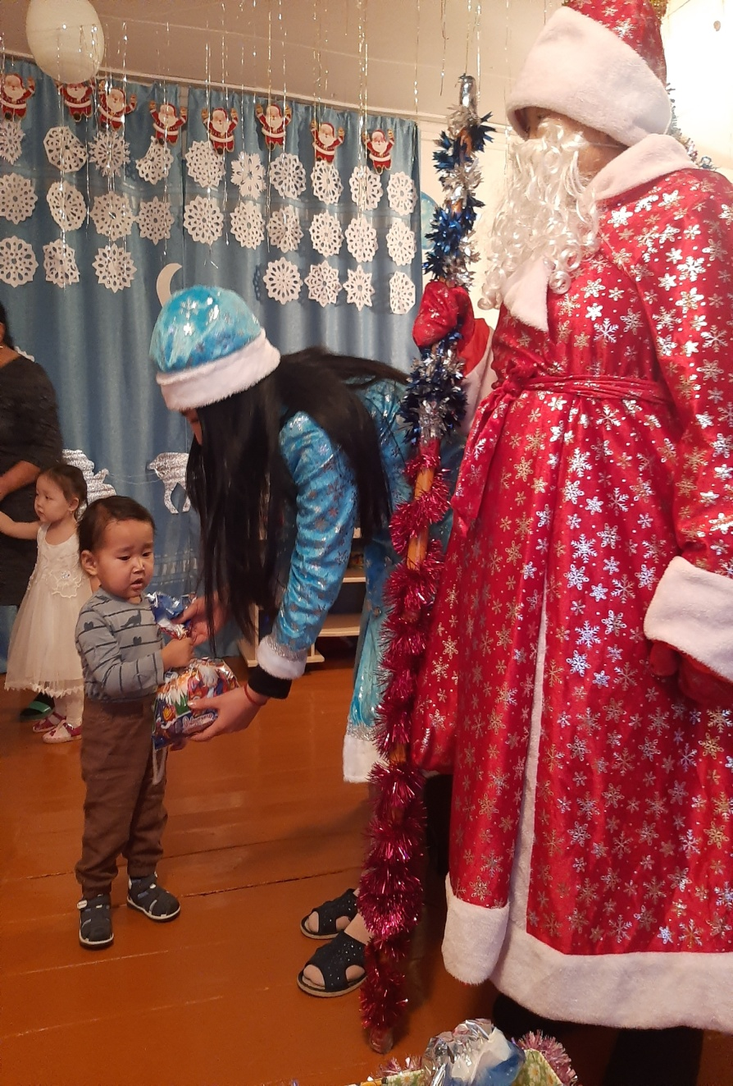
К нам приехала зима, И Снегурочка сама! Всех ребят сегодня ждет, Добрый праздник Новый год!

Slide 10
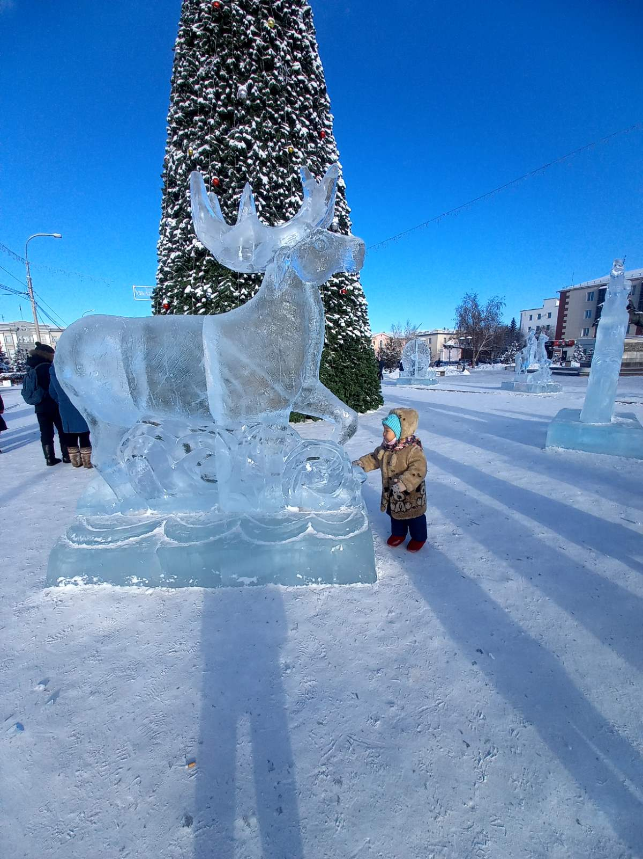
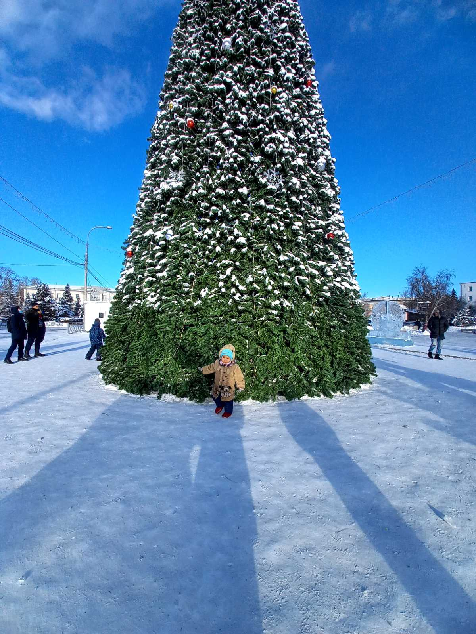
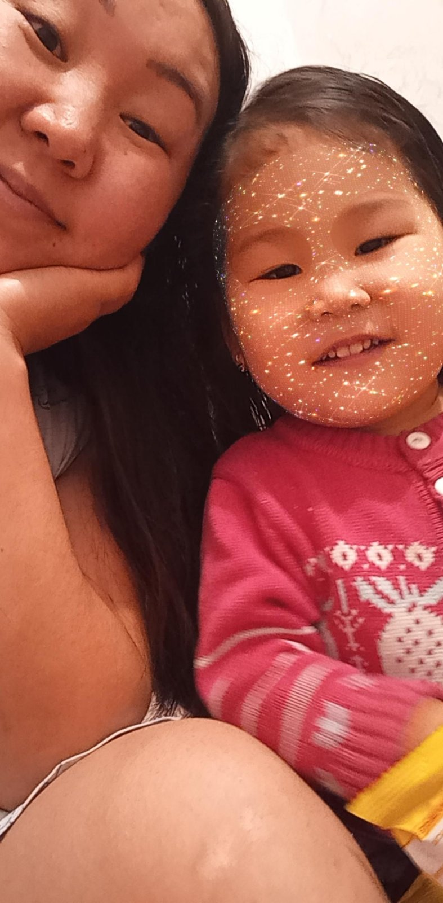
Сандып Эне-Сай

Slide 11
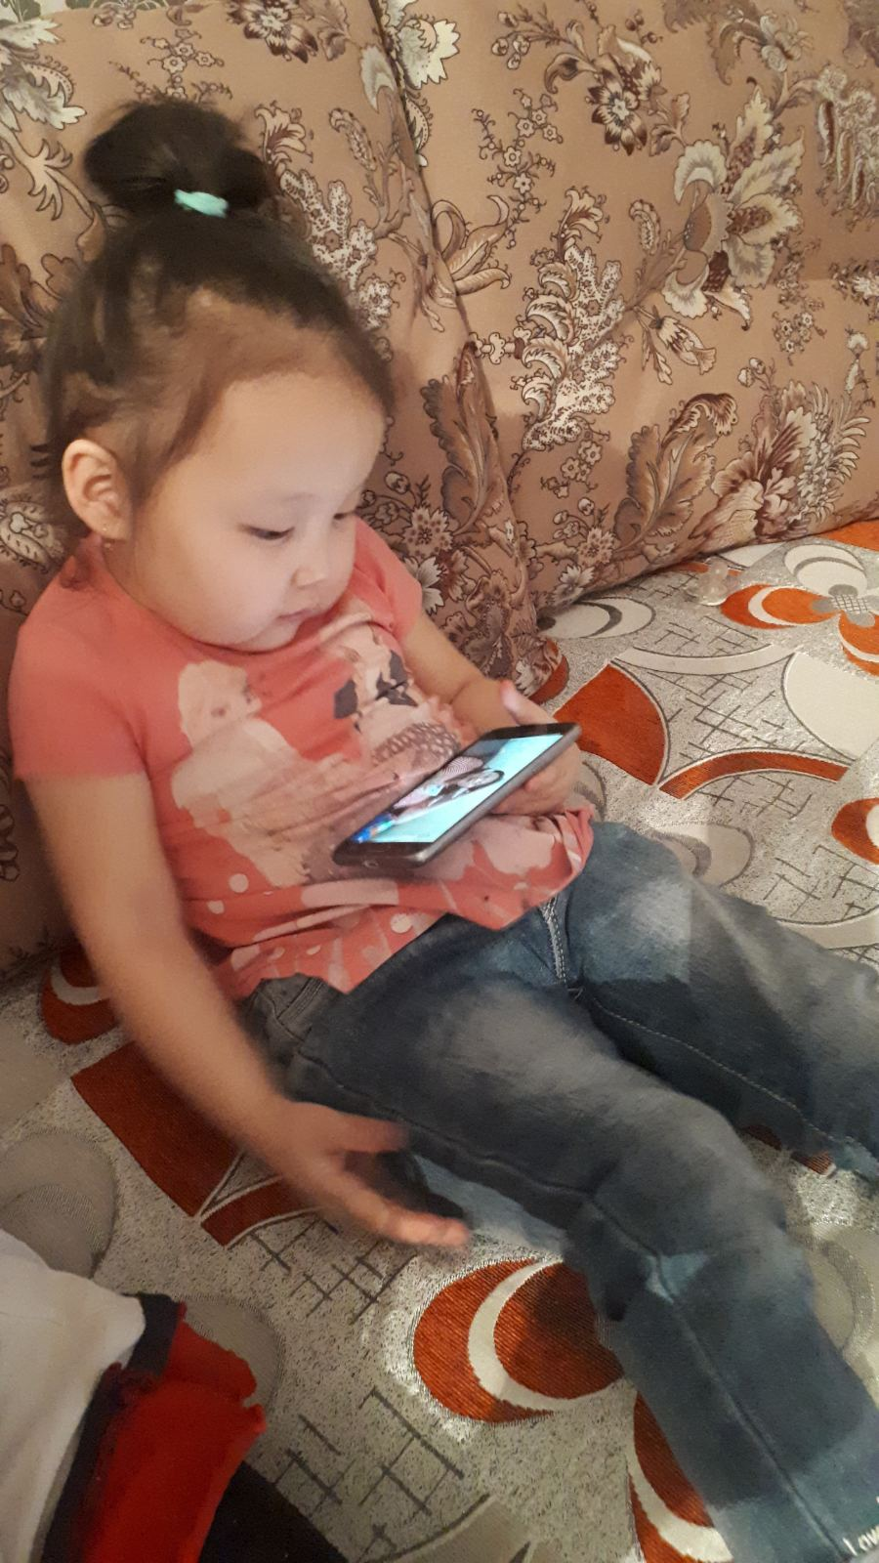
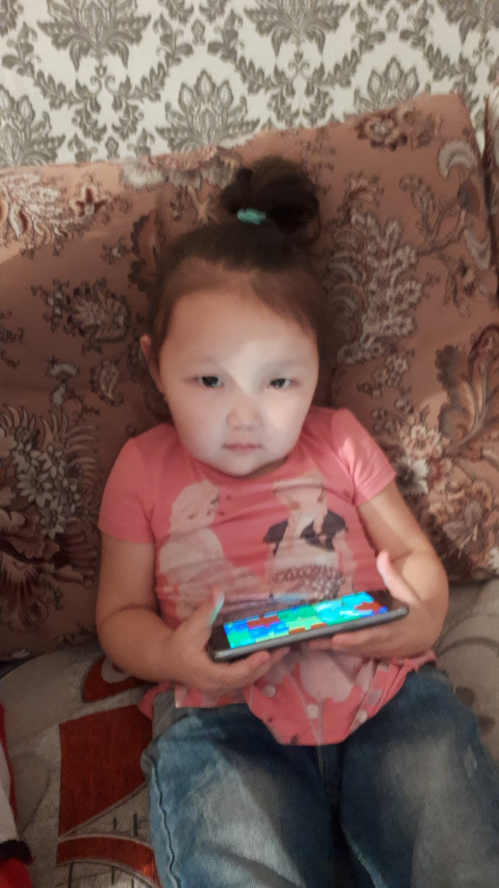
Калдан Дарина

Slide 12
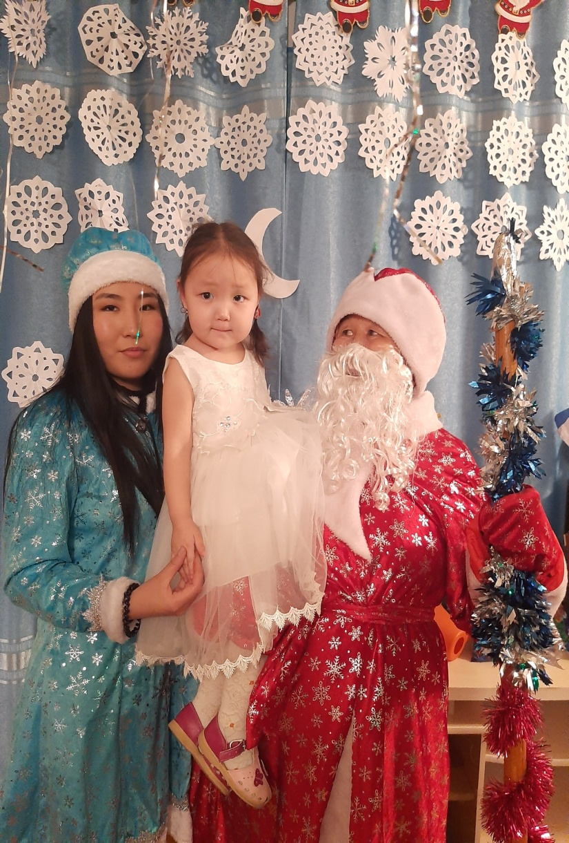
У нас нынче утренник в детском саду.
Я за руку с другом по залу иду.
Нарядные дети под ёлкой стоят,
На деда Мороза с восторгом глядят.
"Дружнее, ребята, у нас Новый год,
Расскажем стихи, заведём хоровод!
Гирлянды свисают с зелёных ветвей,
А ну-ка, подарки берите скорей».

Slide 13
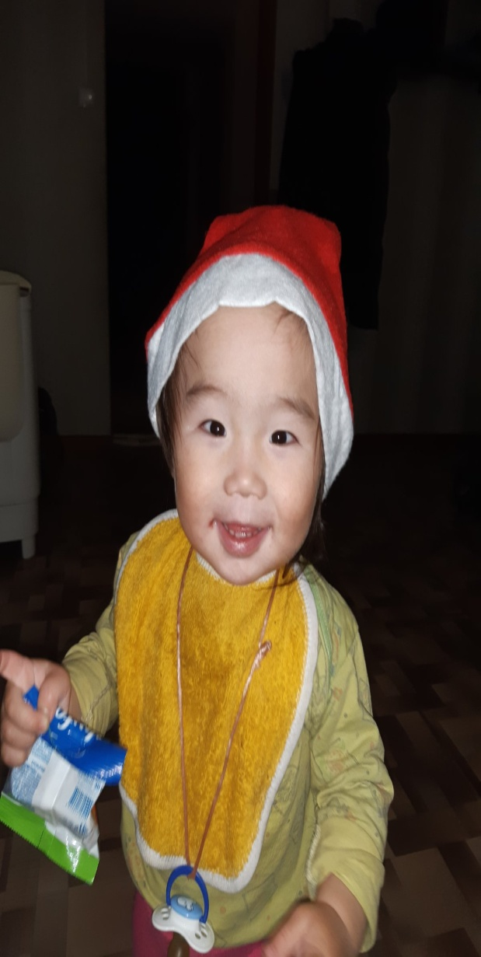
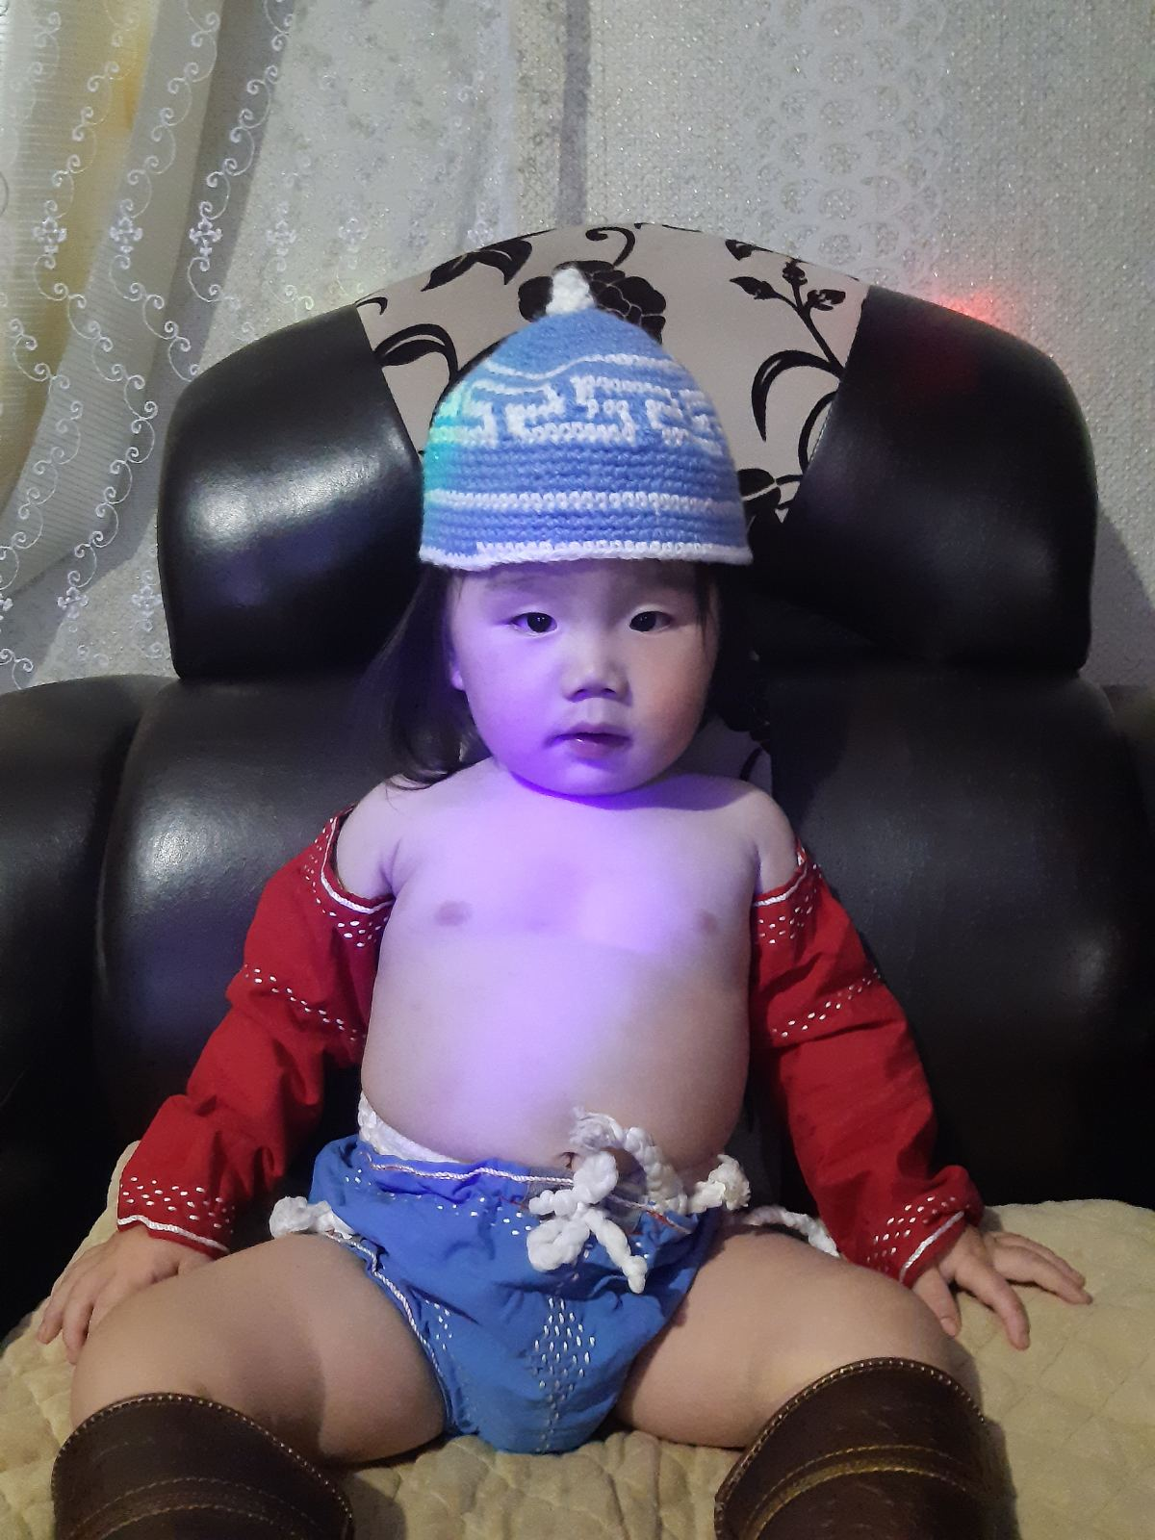
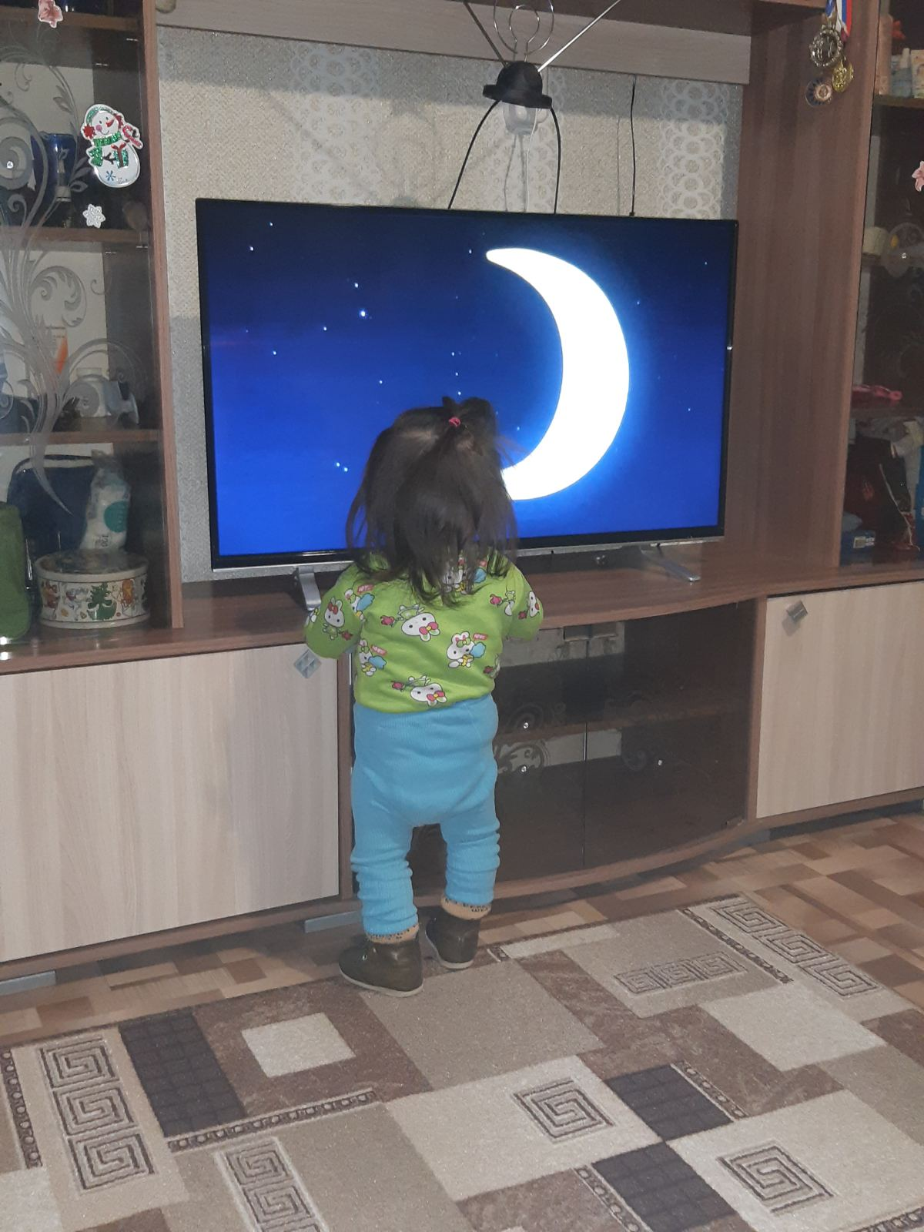
Норбу Алдар

Slide 14
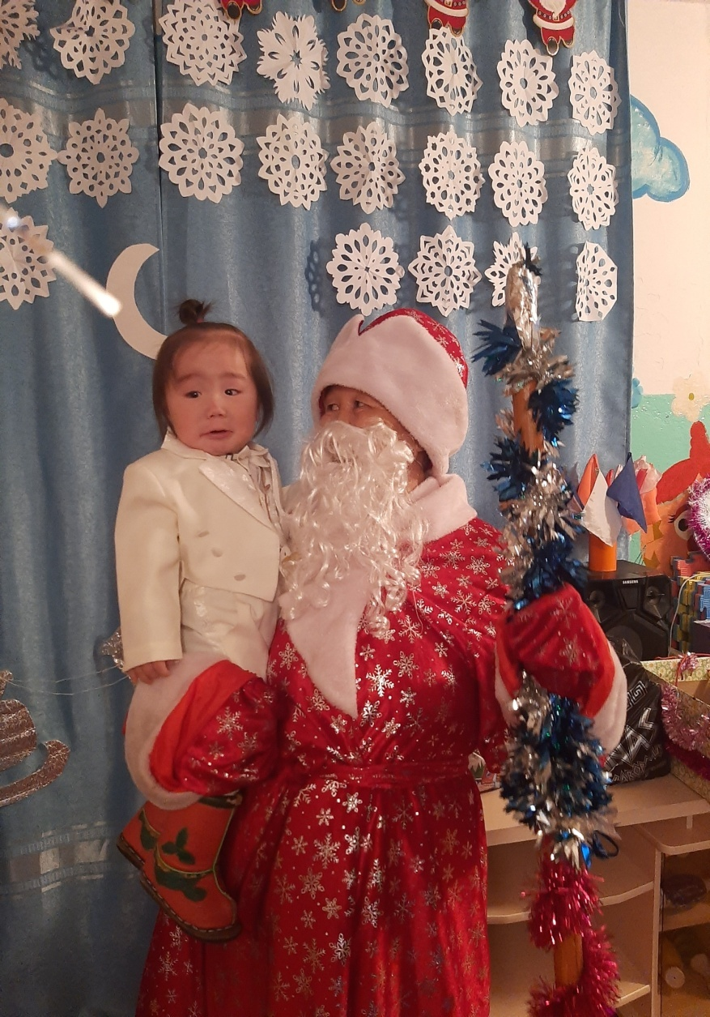
По сугробам в каждый дом
Дед Мороз идет с мешком,
Знаю точно, что придет
Он ко мне на Новый год.

Slide 15
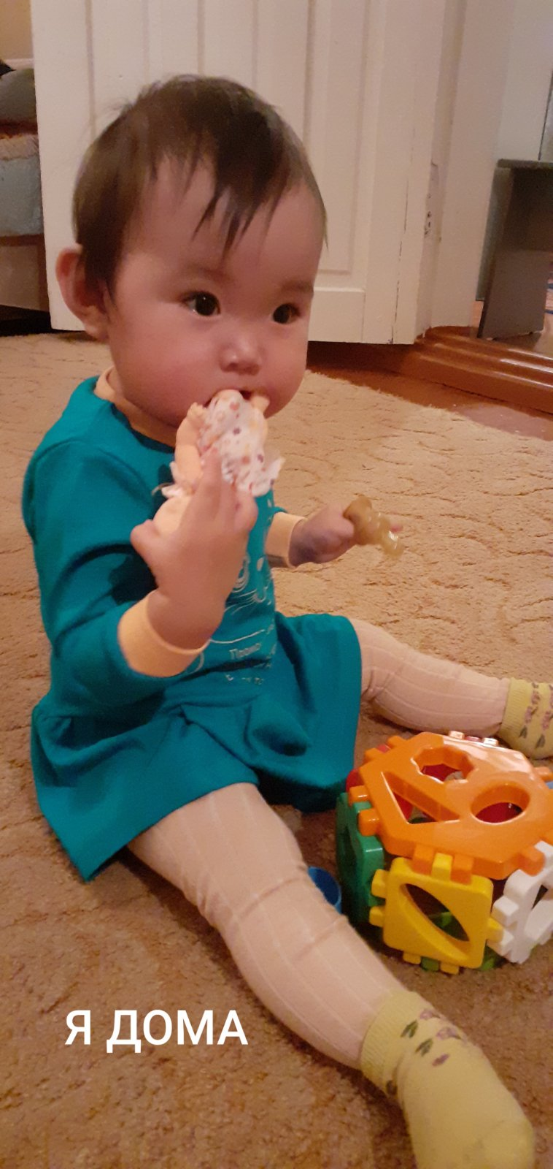
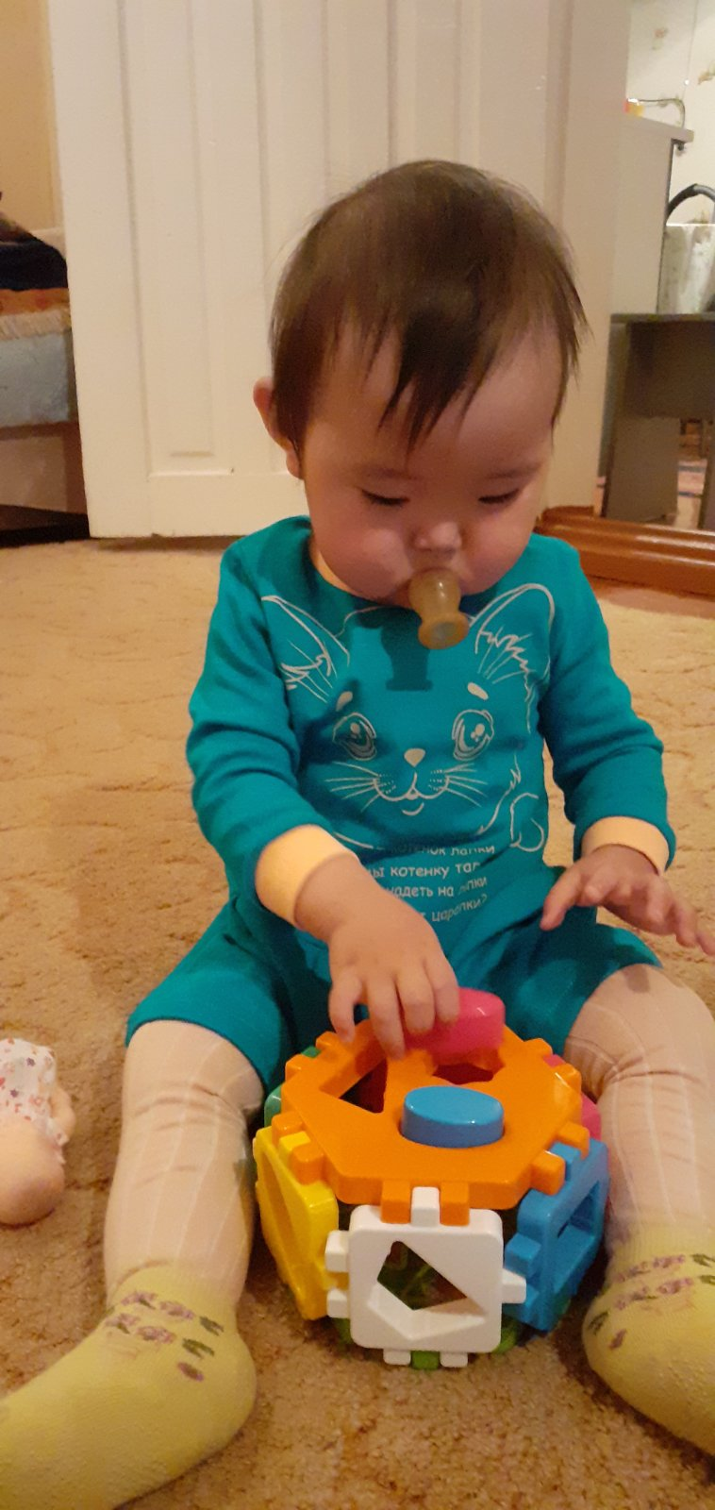
Дадаа Дарина

Slide 16
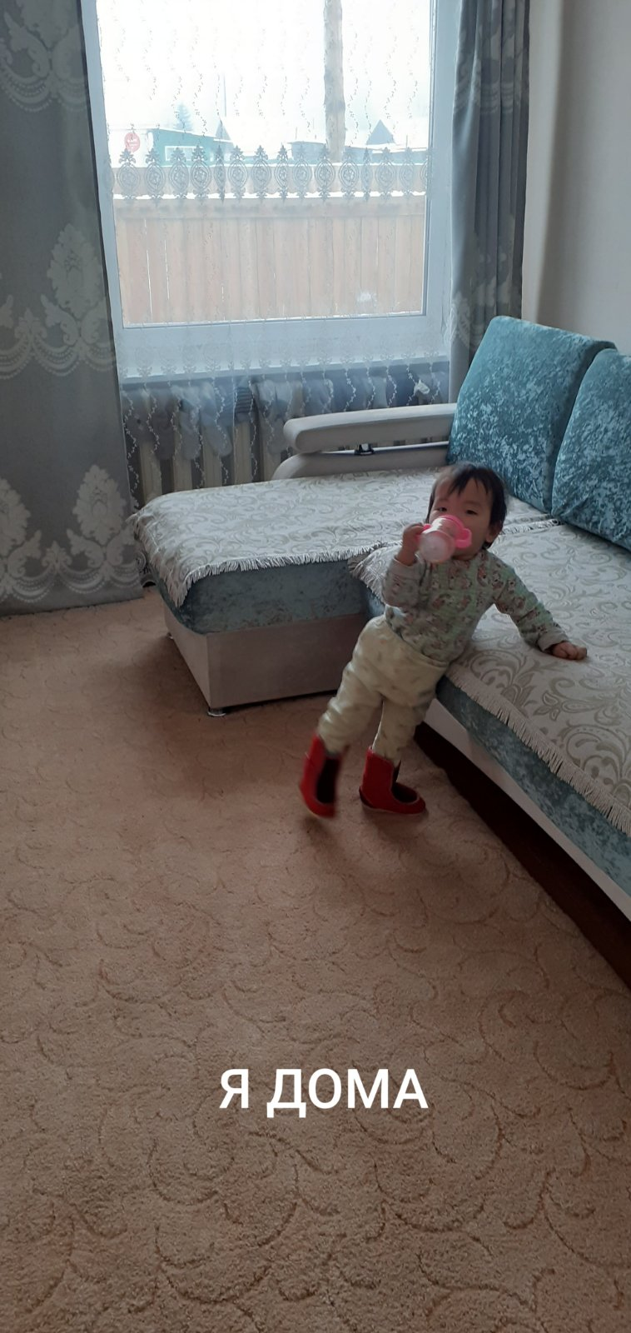
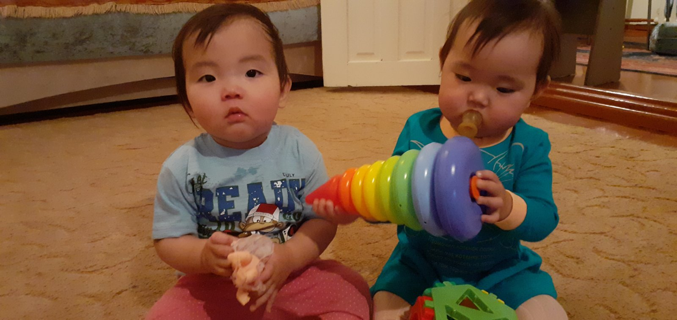
Дадаа Дамир

Slide 17
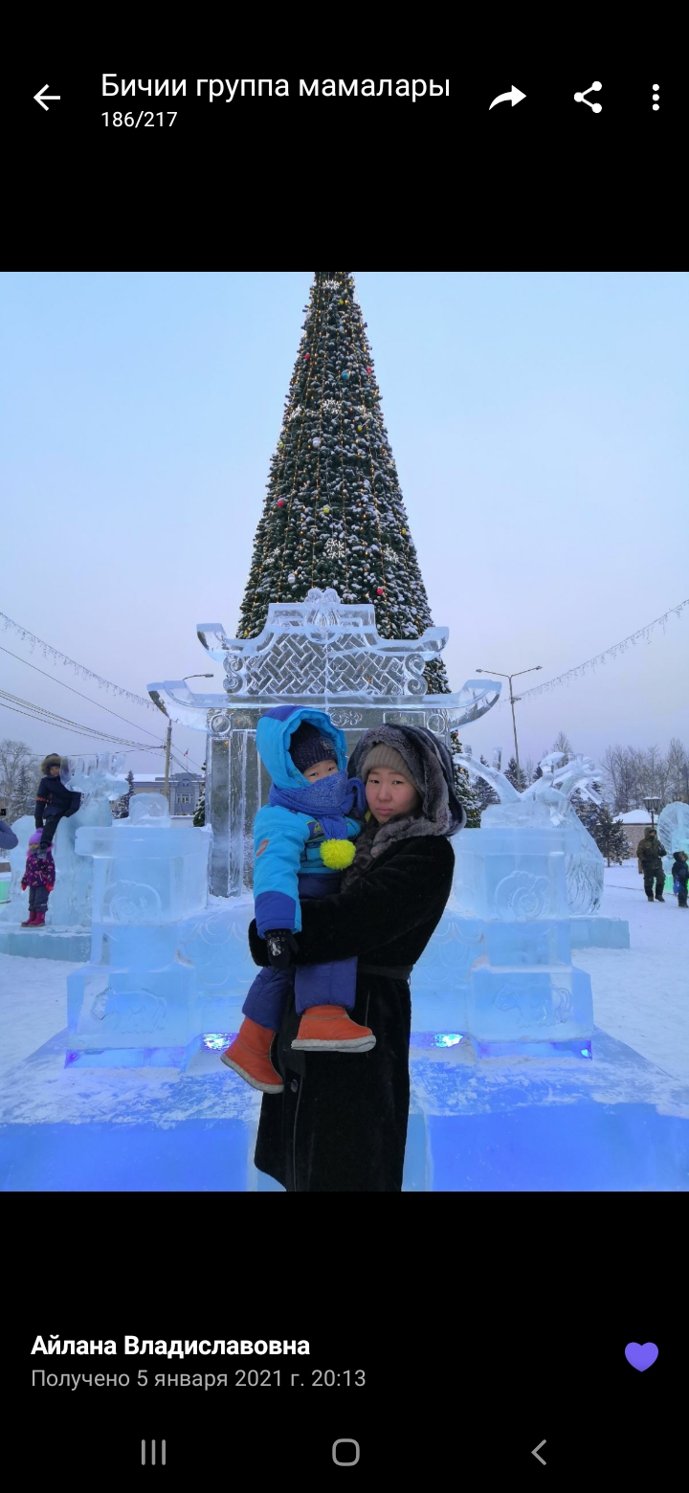
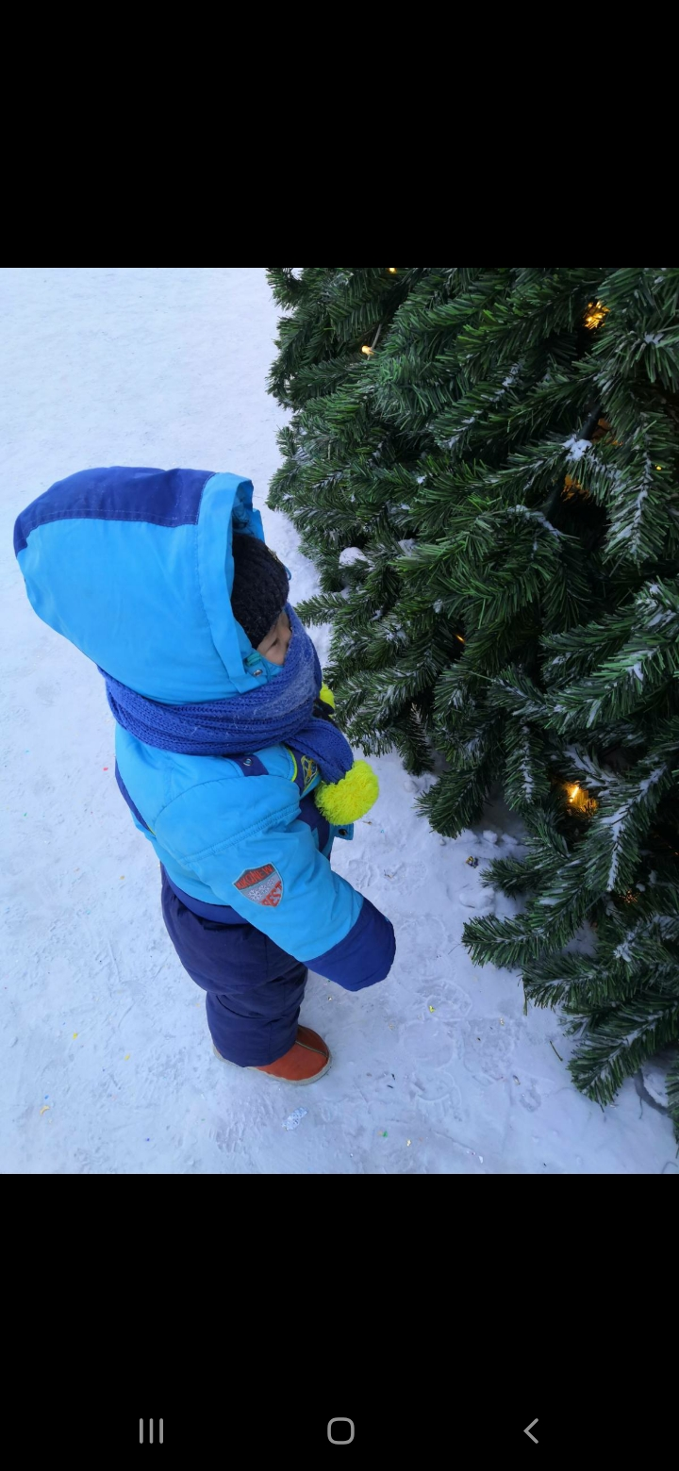
Лаажап Субудай
Каникулы! Зима, мороз, снежки,
На санках с горки - прямо в кучу снега.
По свежей белой корочке шажки
Рисуют карту детского побега,

Slide 18
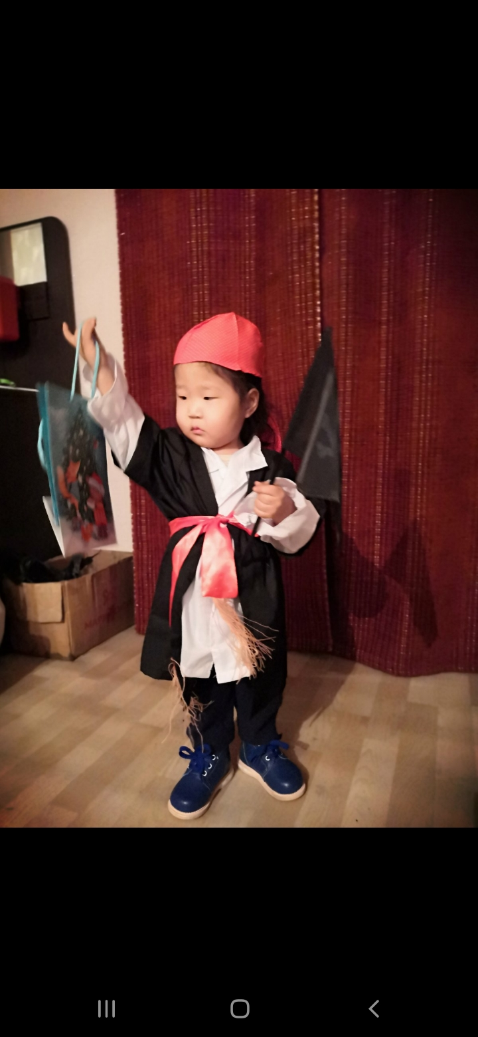
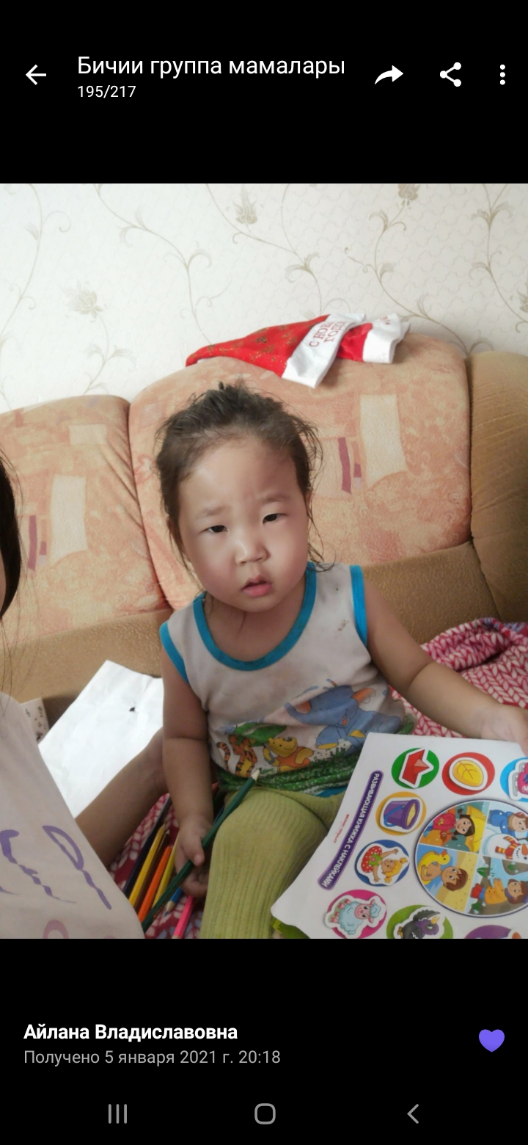
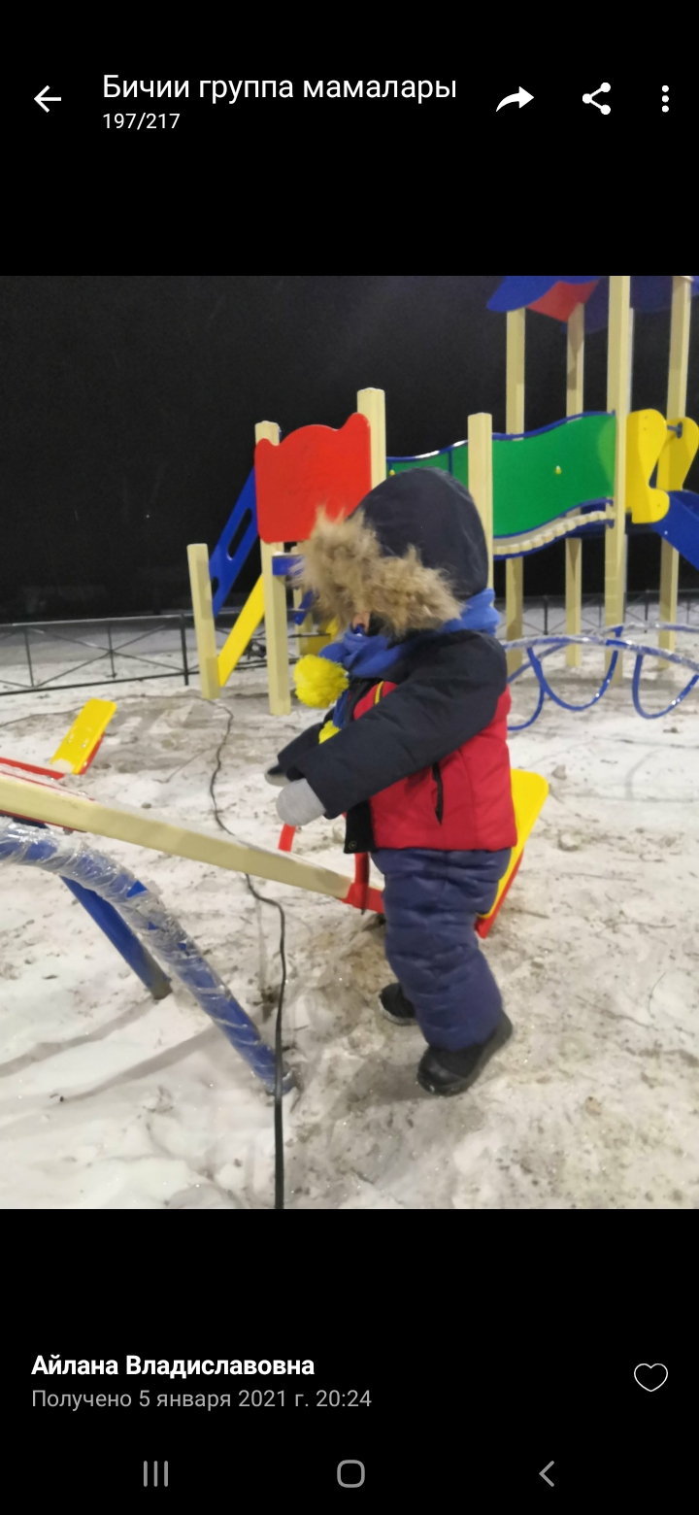

Slide 19
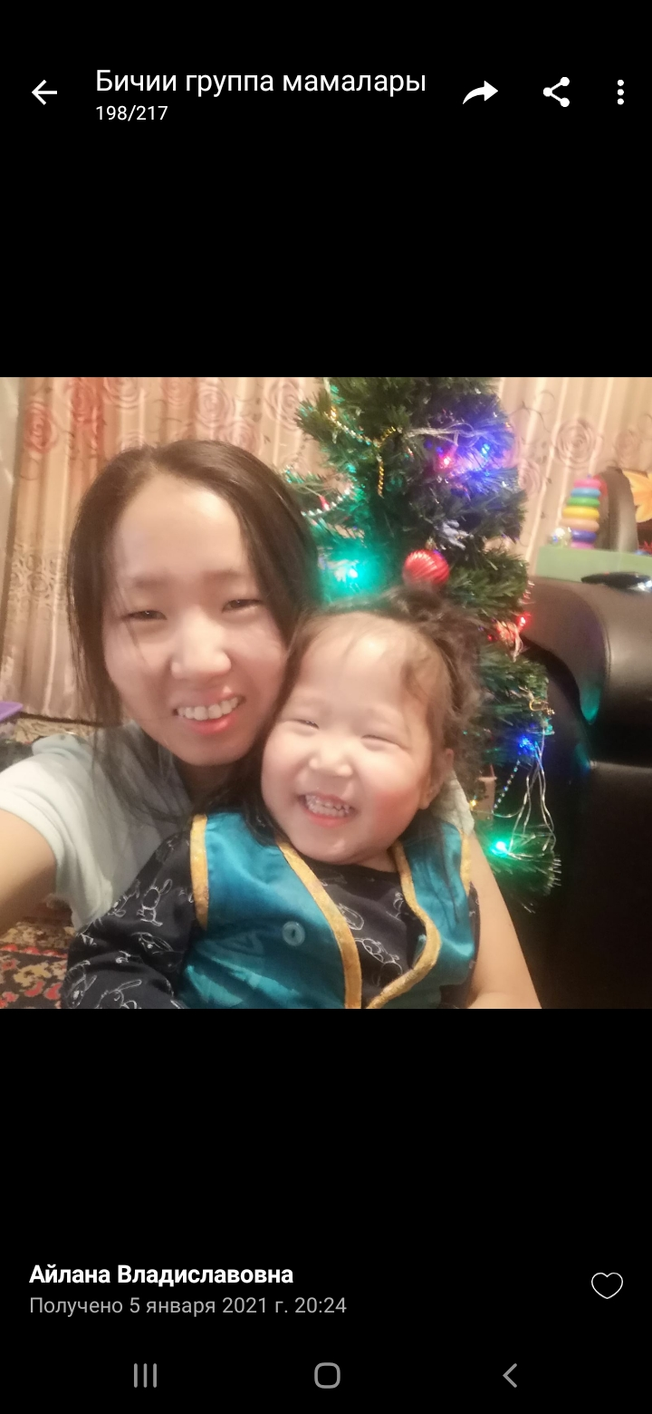
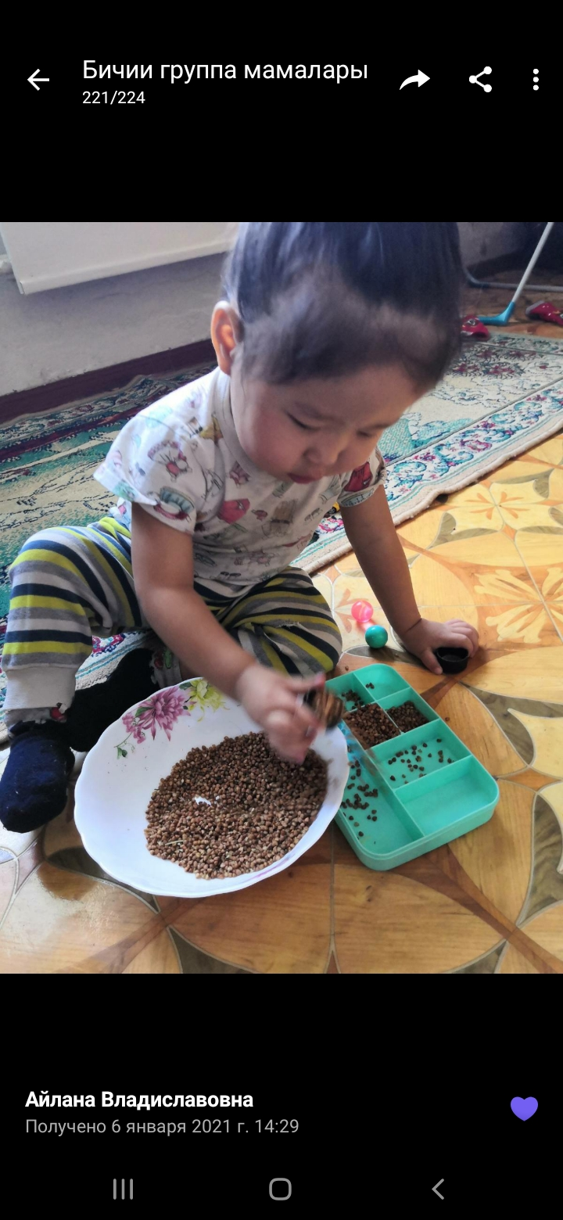
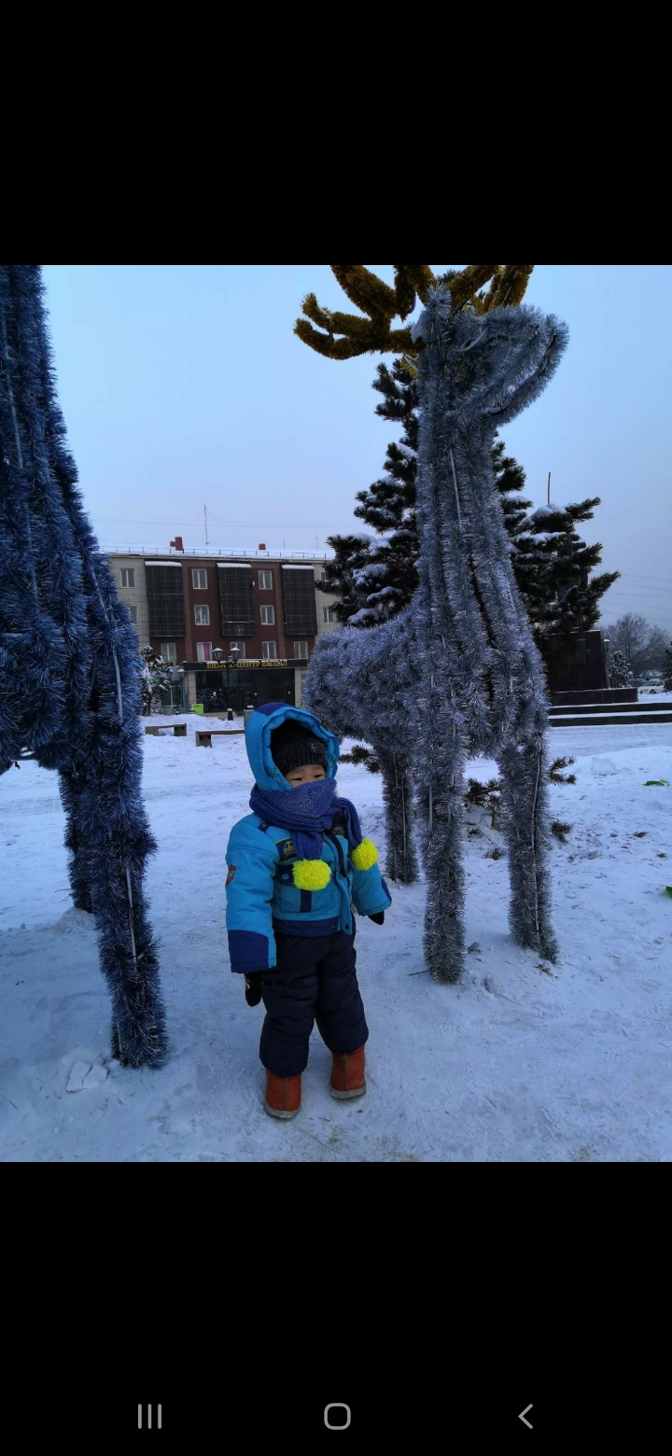

Slide 20
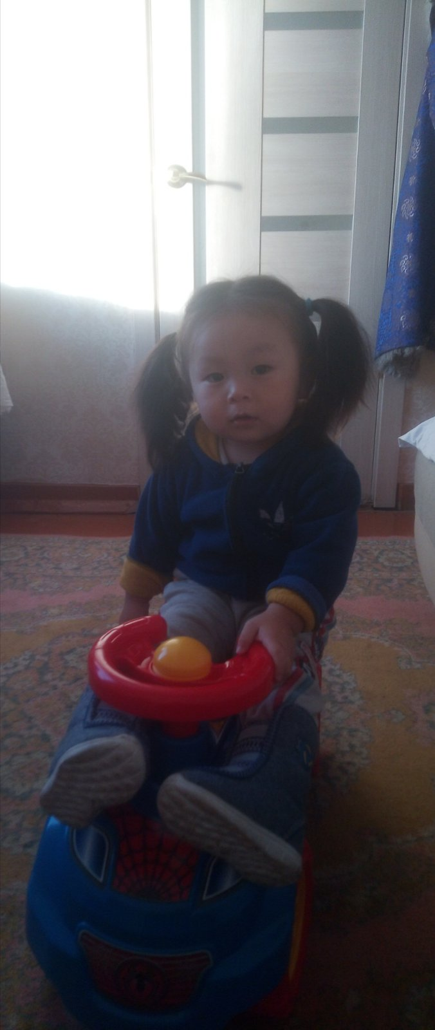
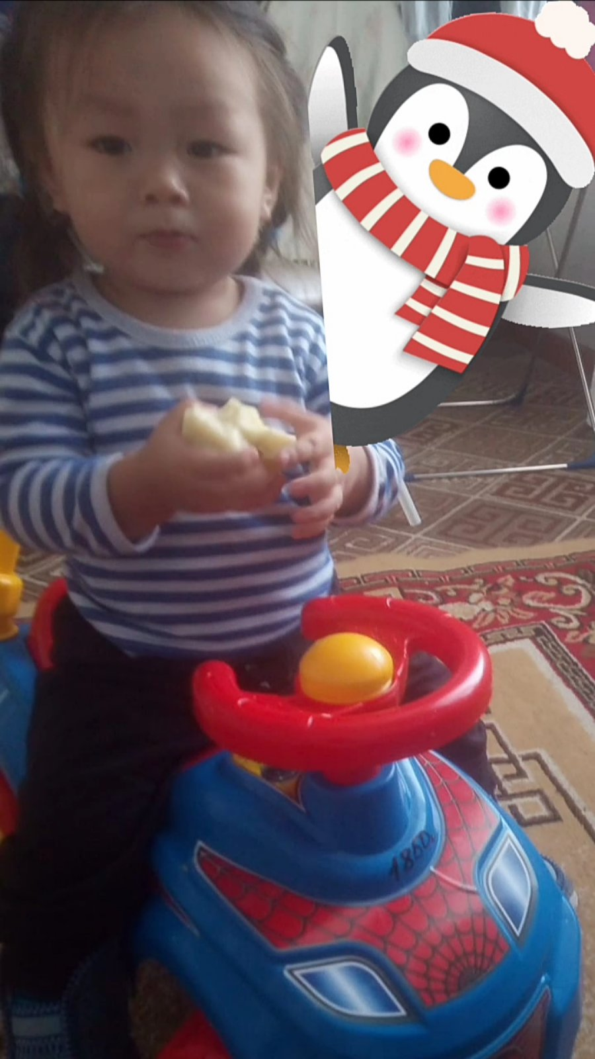
Адыя Сугдер

Slide 21
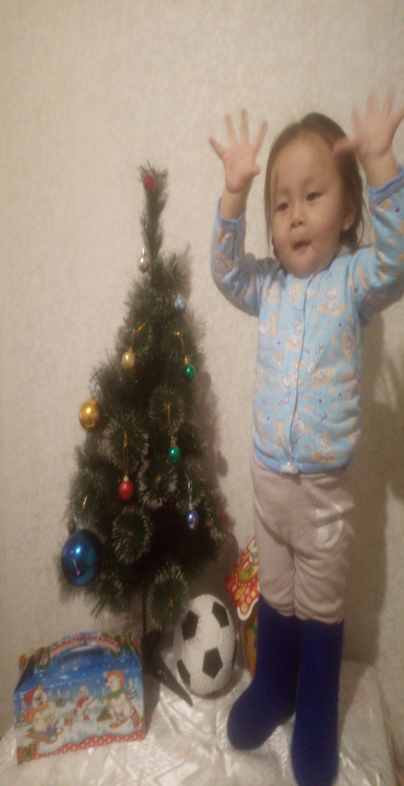
А в доме поселилась ёлочка -
В лесу такую не найдёшь.
Там на зелёненьких иголочках
Игрушки, мишура и дождь.

Slide 22
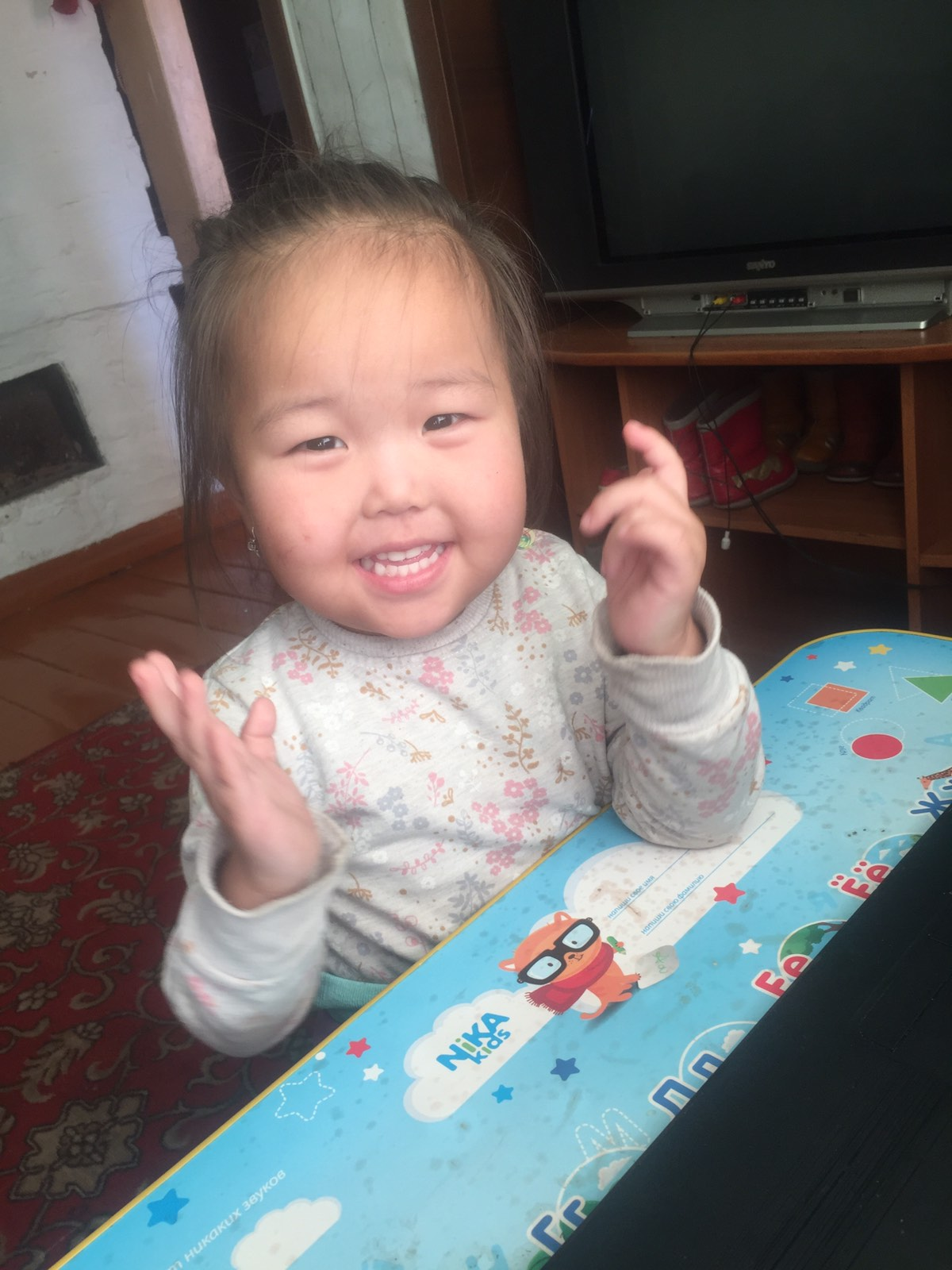
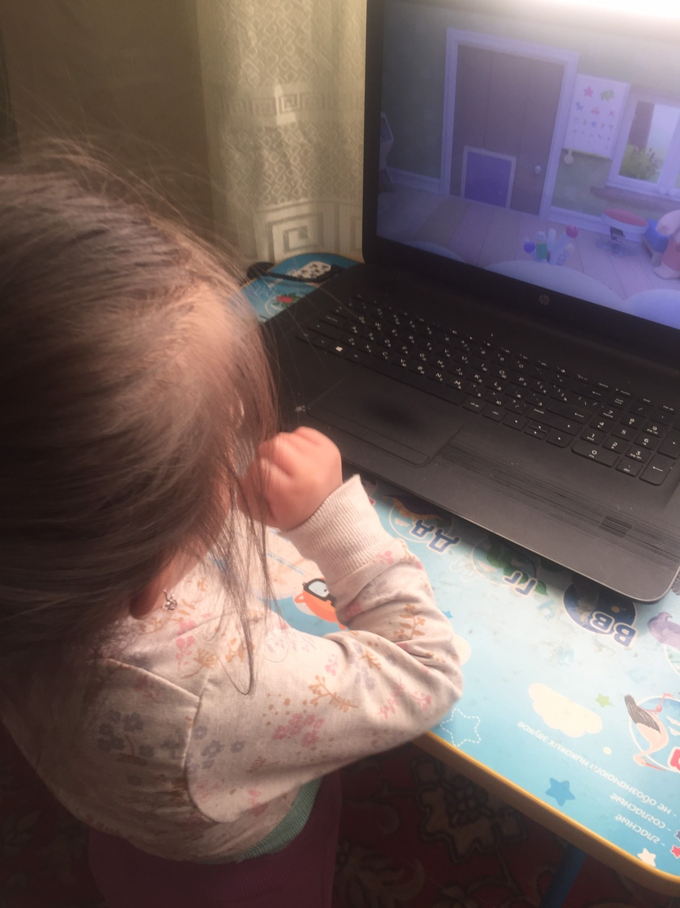
Сандып Аделина

Slide 23
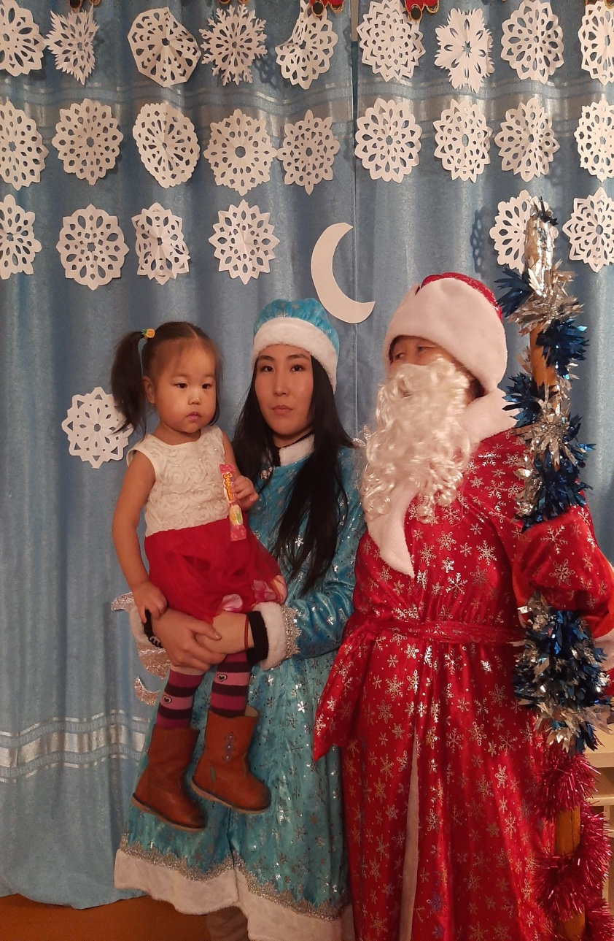
Дети водят хоровод, Хлопают в ладоши. Здравствуй, здравствуй, Новый год, Ты такой хороший!

Slide 24
Огромное спасибо всем родителям за прекрасные фотоотчёты о зимних каникулах.

